Slide 1
Java x Python
Gruppe: emil, Marco, Michael, Ayberk

Slide 2
Compiler und Interpreter
Java
Python
Fehlerüberprüfung vorm Start des Programms, danach läufts durch
Fehlerüberprüfung während das Programm läuft, bei Fehlerfindung Abbruch

Slide 3
Code Unterschiede
Java
Python
Semikolonbasierend
Generell länger
Programmiersprache
Muss Datentypen angeben
Einrückungsbasierend
Generell kürzer
Scriptsprache
Braucht keine Datentypen

Slide 4
Aufgaben Unterschiede
Java
Python
1. Greift auf die System Class zu fürs Printen
Muss die Funktion/class definieren(scanner)
2. Maximum mit Math. Funktion
3. Constructor variable außerhalb initialisieren
Variable bei getter/setter
1. direkter zugriff aufs Printen
Direkter zugriff aufs Input
2. Maximum eigener Vergleich
3. variablen werden im Constructor initialisiert
Self muss immer bei den gettern und settern übergeben werden

Slide 5
Aufgaben Gemeinsamkeiten
Java
Python
2. Faculty
3. Aufbau
2. Faculty
3. Aufbau

Slide 6
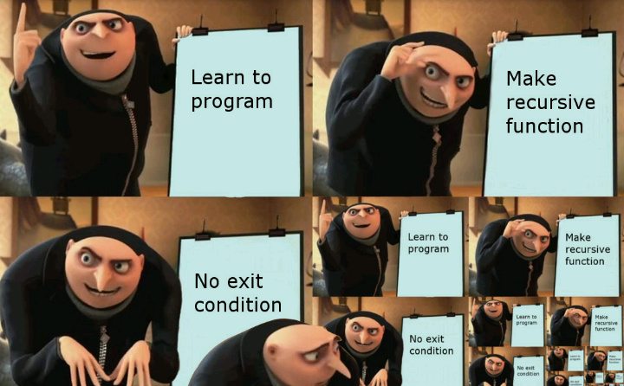
Danke für ihre Aufmerksamkeit

